Slide 1
LE PARTAGE DU MONDE, de l’an 200 av. JC à nos jours Esquisse d’une histoire géopolitique universelle Mardi 31 mars 2026 (10/14) 8ème période : 1815-1914 Europe et Russie à la conquête de l’Orient et de l’Asie 1554-1830 : L’Afrique occidentale, l’Afrique du Nord et la vallée du Nil Avant l’impérialisme européen Suite…

Slide 2
8ème période : 1815-1914 Europe et Russie à la conquête de l’Orient et de l’Asie 1554-1830 : L’Afrique occidentale, l’Afrique du Nord et la vallée du Nil Avant l’impérialisme européen
En Afrique, entre le XVe et le XVIIIe siècle…
Un fait majeur : Au XVIe siècle, en Afrique occidentale, la fin des grands empires médiévaux : Mali et Songhaï
Quatre processus : 1) Au XVIe siècle, en Afrique du Nord, une double-expansion musulmane, le Grand Maroc des Saadiens et l’expansion ottomane de l’Egypte à Alger ; 2) Du XVe au XVIIIe siècles, arrivées et installations des Européens sur les côtes africaines ; 3) A partir de la fin du XVe siècle, un déclin du commerce transsaharien au profit du commerce européen transatlantique ; Avec comme conséquence majeure, un déclin des royaumes de la savane au profit des royaumes côtiers du golfe de Guinée ; 4) 1530-1800 : La traite négrière : Les traites atlantique et arabe des esclaves noirs se développent à grande échelle
1591-1804 : Après la chute des empires médiévaux, l’Afrique occidentale se réorganise en de multiples royaumes
1350-1804 : De la côte Atlantique au bassin du Niger, les royaumes de la savane occidentale
1350-1550 : A l’ouest, sur la côte atlantique et le bas et moyen-Sénégal, les Sérères du Sine et du Saloum et les Ouolof du Dyolof
1495-1776 : Dans le haut-Sénégal, les royaumes fulbés ou peuls : Grand Fulo, Boundou et Fouta Djalon
1600-1820 : Dans le haut Niger, les royaumes bambaras animistes de Ségou et Kaarta succèdent au Songhaï
1400-1825 : Au sud de la boucle du Niger, sur le plateau voltaïque : les Baribas du Borgou, les royaumes mossis, les Gourmantchés du Gourma et les Dioulas du Kong-Kénédougou
1100-1804 : Le commerce transsaharien se déportent à l’est du Niger : apogée des royaumes de la savane centrale et orientale
1100-1804 : Les sept cités-Etats haoussas de Kebbi, Zamfara, Gobir, Katsina, Daura, Kano, et Zaria
800-1804 : L’empire du Bornou-Kanem autour du lac Tchad, principale puissance de la bande sahélienne
1400(-1912) : Le Ouaddaï
1600(-1874) : Le Darfour

Slide 3
1591-1804 : Après la chute des empires médiévaux, l’Afrique occidentale se réorganise en de multiples royaumes
1350-1804 : De la côte Atlantique au bassin du Niger, les royaumes de la savane occidentale
1100-1804 : Le commerce transsaharien se déportent à l’est du Niger : apogée des royaumes de la savane centrale et orientale
1000-1852 : Dans le golfe de Guinée, les puissants royaumes côtiers s’insèrent dans la traite atlantique des esclaves
1000-1780 : L’empire Yoruba d’Oyo
1300-1700 : Le royaume Edo de Bénin
1600-1852 : Le royaume Fon du Dahomey
1680-1806 : L’empire Akan des Ashantis

Slide 4
1511-1830 : En Afrique du Nord, une double-expansion musulmane : le Grand Maroc des Saadiens et des Alaouites ; L’expansion de l’Empire ottoman de l’Egypte à Alger
670-1525 : Le Maghreb médiéval
670-705 : Conquête arabe du Maghreb ; Islamisation des chefs berbères
739-761 : La grande Révolte berbère ; Naissance d’un Islam kharijite égalitaire des tribus berbères, opposé à un Islam sunnite arabe minoritaire des villes
744-909 : Après La Révolte berbère, tout en restant théoriquement sous l’obédience du califat abbasside de Bagdad, le Maghreb se réorganise en cinq royaumes : A l’est, l’Ifriqiya des Aghlabides arabes sunnites ; Au centre, le royaume berbère kharidjite de Tahert des Rustémides ; Sur la côte atlantique, la confédération berbère kharidjite des Berghouata ; Au sud de l’Atlas, dans le Tafilalet, le royaume berbère kharidjite de l’oasis de Sijilmasa ; Au nord de l’Atlas, le royaume de Fès des Idrissides arabes chiites
909-973 : De l’Ifriqiya à la côte atlantique et à l’Egypte, et opposé aux califats sunnites, abbasside de Bagdad et omeyyade de Cordoue, le califat et centralchiite arabe des Fatimides unifie la côte sud de la Méditerranée
1014-1048 : En Ifriqiya, sécessions des Berbères : Hammadides de Bejaïa ; Zirides de Kairouan-Mahdia ; En Espagne, fin du califat omeyyade arabe de Cordoue (1031)
1050-1150 : En réaction, les Fatimides du Caire lancent des tribus arabes contre l’Ifriqiya : Banu Hilal, Banu Sulaym et Banu Mâqil ; Arabisation du Maghreb oriental
1055-1269 : Les Empires berbères unifient le Maghreb
1055-1147 : Les Almoravides conquièrent le Maroc ; Placé sous l’obédience du califat de Bagdad, le Maroc entre dans l’orthodoxie sunnite malékite
1086-1120 : En Espagne, les Almoravides repoussent la Reconquista chrétienne et dominent l’al-Andalous ; Extension maximale de l’empire, du fleuve Sénégal au sud des Pyrénées : un empire maghrébin gouverne les deux rives du détroit de Gibraltar
1147-1269 : Les Almohades unifient l’ensemble du Maghreb et l’al-Andalus en Espagne ; Arabisation du Maghreb occidental
1235-1525 : Le Maghreb se réorganise en trois pôles
1235-1517 : Au centre, le royaume berbère des Zianides de Tlemcen
1229-1511 : A l’est, en Ifriqiya, le sultanat des Hafsides de Tunis
1269-1472-1525 : A l’ouest, le royaume berbère des Mérinides et des Wattassides de Fès échoue à réunifier le Maghreb ;
Naissance territoriale du Maroc
1415-1519 : Sur la côte atlantique, de Ceuta-Tanger à Massa, les Portugais installent des comptoirs ; Les Espagnols s’emparent de Melilla

Slide 5
1511-1666 : Au Maghreb occidental et au Soudan, le Grand Maroc des Saadiens maintient son indépendance face à l’expansion ottomane 1510-1587 : En revanche, au Maghreb oriental, naissances des régences ottomanes d’Alger, de Tripoli et de Tunis
1511-1549 : Au Maroc, les Saadiens chassent les Portugais des fronteiras de la côte atlantique ; Et après les prises de Marrakech et de Fès, ils supplantent les Wattassides
1510-1517 : Au Maghreb oriental, les Espagnols s’emparent de nombreux ports, Mers el-Kébir, Oran, Alger, Bejaïa, Tripoli, et soumettent les Zianides de Tlemcen et les Hafsides de Tunis ; En Egypte, les Turcs Ottomans vainquent et supplantent les Mamelouks
1516-1519 : A Alger menacée par les Espagnols, les sultans, Kheireddine Barberousse se tourne vers les Ottomans de Sélim 1er et obtient le titre de beylerbey : Naissance de la Régence ottomane d’Alger
1529-1536 : A Alger, Barberousse chasse les Espagnols ; Mais les Espagnols prennent Tunis aux Hafsides ; Alliance du sultan ottoman Soliman et de Barberousse avec le roi de France François 1er contre l’Espagne du Habsbourg Charles Quint
1549-1557 : Le Saadien Mohammed Ech-Cheikh s’allie aux Espagnols de Philippe II et vainc le Wattasside Abou Hassoun allié aux Ottomans d’Alger
1551-1574 : Les Ottomans reprennent Tripoli, Bejaïa et Tunis aux Espagnols
1587 : Naissances des Régences ottomanes d’Alger, Tripoli et Tunis ; Le Maghreb oriental de Tripoli à Tlemcen est intégré à l’Empire ottoman
1557-1574 : Au Maroc, le Saadien Abdallah El-Ghalib, allié aux Espagnols, lutte contre les Turcs d’Alger
1574-1577 : A Fès, le Saadien Abd-el Malik, avec l’aide provisoire des Turcs d’Alger, chasse du trône son neveu al-Mutawakkil qui se réfugie chez Sébastien 1er, roi du Portugal
1578 : A Ksar El Kébir, la Bataille des Trois Rois, les Marocains d’Abd el-Malik vainquent les Portugais de Sébastien
1578-1591 : Au Soudan, le Saadien Al-Mansour s’empare de Tombouctou et de Gao et conquiert l’empire du Songhaï
1578-1603 : Règne d’Al-Mansour, sultan saadien du Maroc : Le Maroc affirme son indépendance face à l’Empire ottoman de Mourad III ; Puis il rejette l’alliance avec l’Espagne de Philippe II pour se rapprocher de l’Angleterre d’Elisabeth 1ère

Slide 6
1666-1822 : Au Maghreb occidental, le sultanat indépendant du Maroc des Alaouites
1587-1830 : Au Maghreb oriental, les régences d’Alger, de Tunis et de Tripoli sous suzeraineté ottomane, deviennent autonomes
1666-1822 : Les Alaouites succèdent aux Saadiens et maintiennent l’indépendance du Maroc
1822-1845 : Face aux Français, conquérants de l’Algérie, sous Moulay Abd el-Rahman, les Alaouites maintiennent l’indépendance du Maroc
1587-1705 : Début des Régences ottomanes ; Apogée de la guerre de course
1587-1830 : La Régence Alger
1587-1711 : Le pacha règne, secondé par les beys de Mascara, Médéa et Constantine ; Apogée de la guerre de course
1711-1830 : Le pouvoir passe aux mains des deys, chefs militaires, qui obtiennent le titre de pacha
1590-1821 : La Régence de Tunis
1590-1690 : Le pouvoir échoit au dey, chef militaire, puis au bey chargé de la levée des impôts ; Troubles et occupation par les Turcs d’Alger
1705-1756-1821 : Le spahi Hussein devient bey et chasse les Algérois ; Puis nouvelle intervention des Algérois qui vassalisent la régence de Tunis
1587-1801 : La Régence de Tripoli des Karamanlis

Slide 7
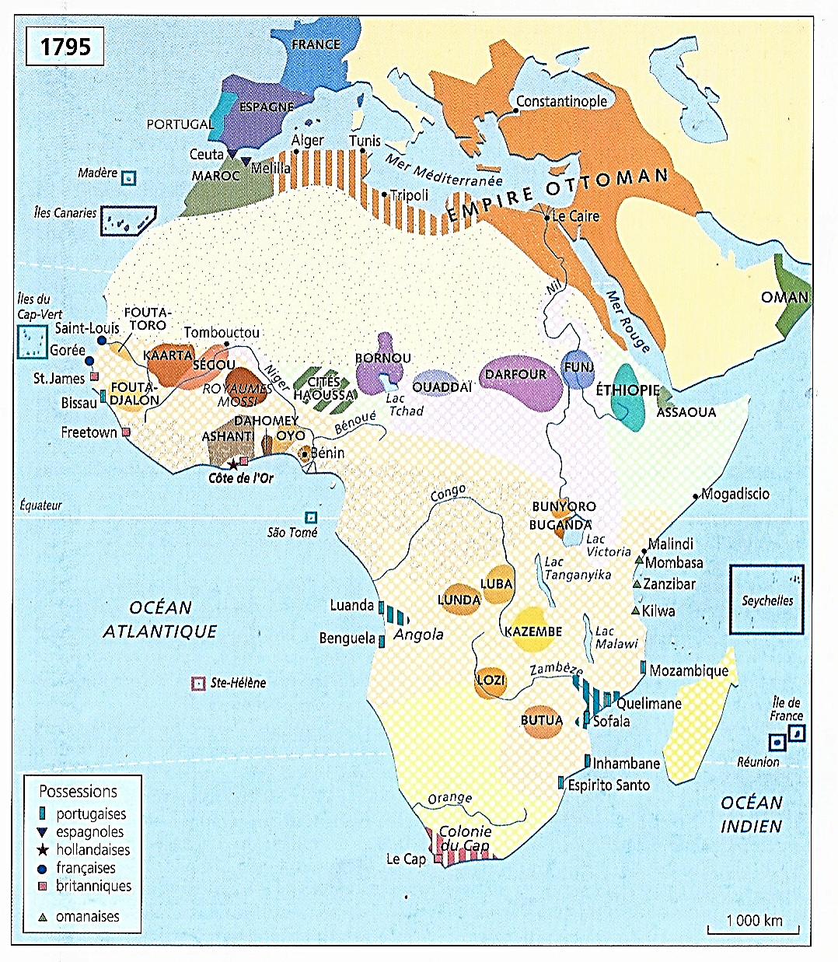
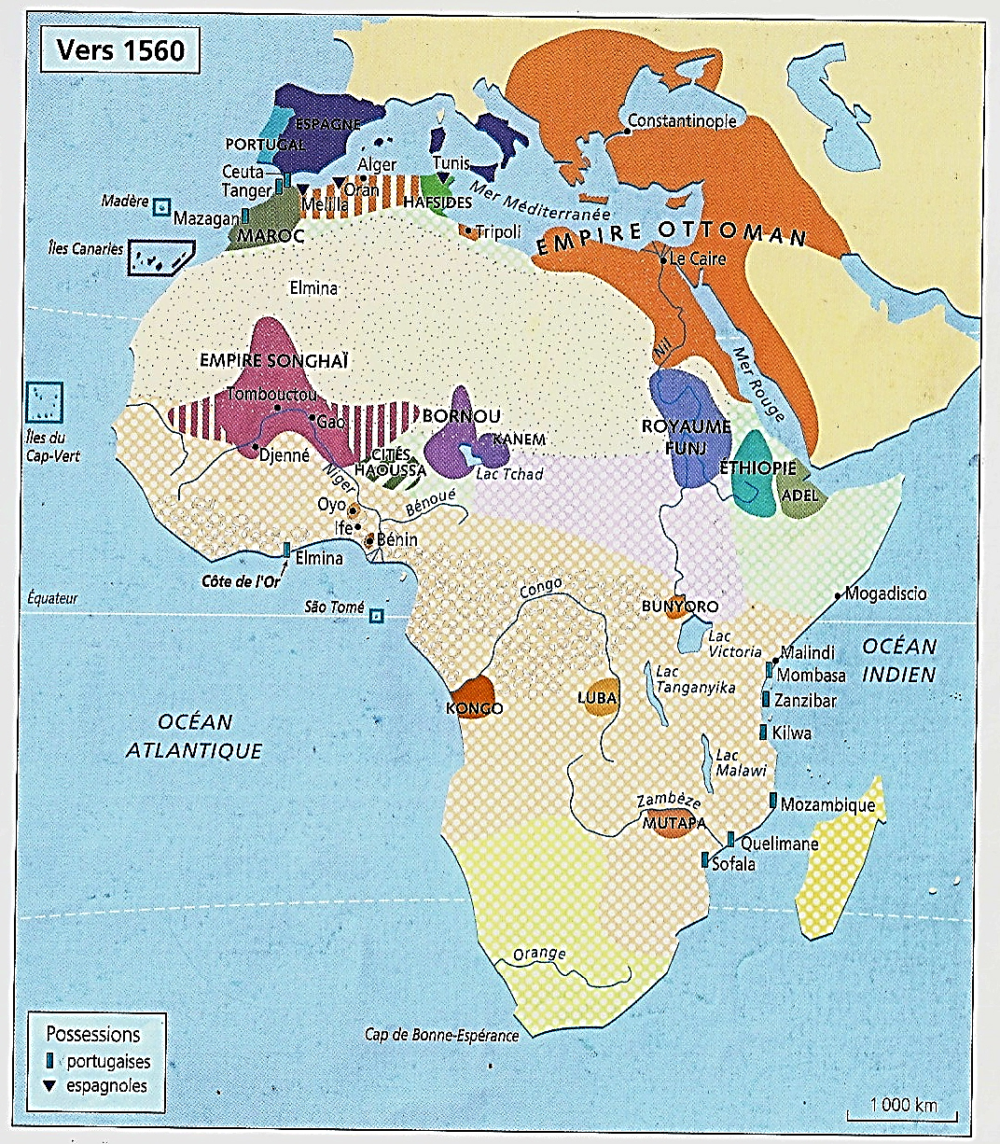
*Rappels : L’Afrique subsaharienne, puis l’Afrique du Nord
Avant l’impérialisme européen ; Continuons avec la 1ère…
*A partir du XVIe siècle, aux empires médiévaux, Mali et Songhaï
Succèdent une multitude de royaumes, grands ou petits…
Aux imposantes constructions étatiques du passé allait succéder une mosaïque de principautés et de royaumes limités à une ethnie, un clan, une ville ou même une série de gros villages.
Histoire générale de l’Afrique, tome V, UNESCO, p. 224 ; Et après…
P
E
O
A
T
M
T
E
O
P
K

Slide 8
1) Après : A l’ouest du fleuve Niger
Les royaumes de la savane occidentale…
a) Sur la côte atlantique
Ouolofs et Sérères ; Le royaume peul du Grand Fulo
En contact direct avec les comptoirs français et britanniques (1658-77)
b) Dans le bassin du Niger : Ségou et Kaarta ; Royaumes mossis
NB : Sans oublier la migration vers le sud des nomades éleveurs peuls…
2) Après : A l’est du fleuve Niger…
Les royaumes de la savane centrale et orientale ; D’ouest en est…
a) Les cités haoussas
b) Autour du lac Tchad, le puissant Bornou-Kanem
c) Ouaddaï et Darfour à l’ouest du Nil
3) Les royaumes côtiers de la forêt et du golfe de Guinée
Là aussi en contact direct avec
Les comptoirs français, britanniques, hollandais et danois (1637-71)
P
E
O
A
T
M
T
E
O
P
Golfe de Guinée

Slide 9
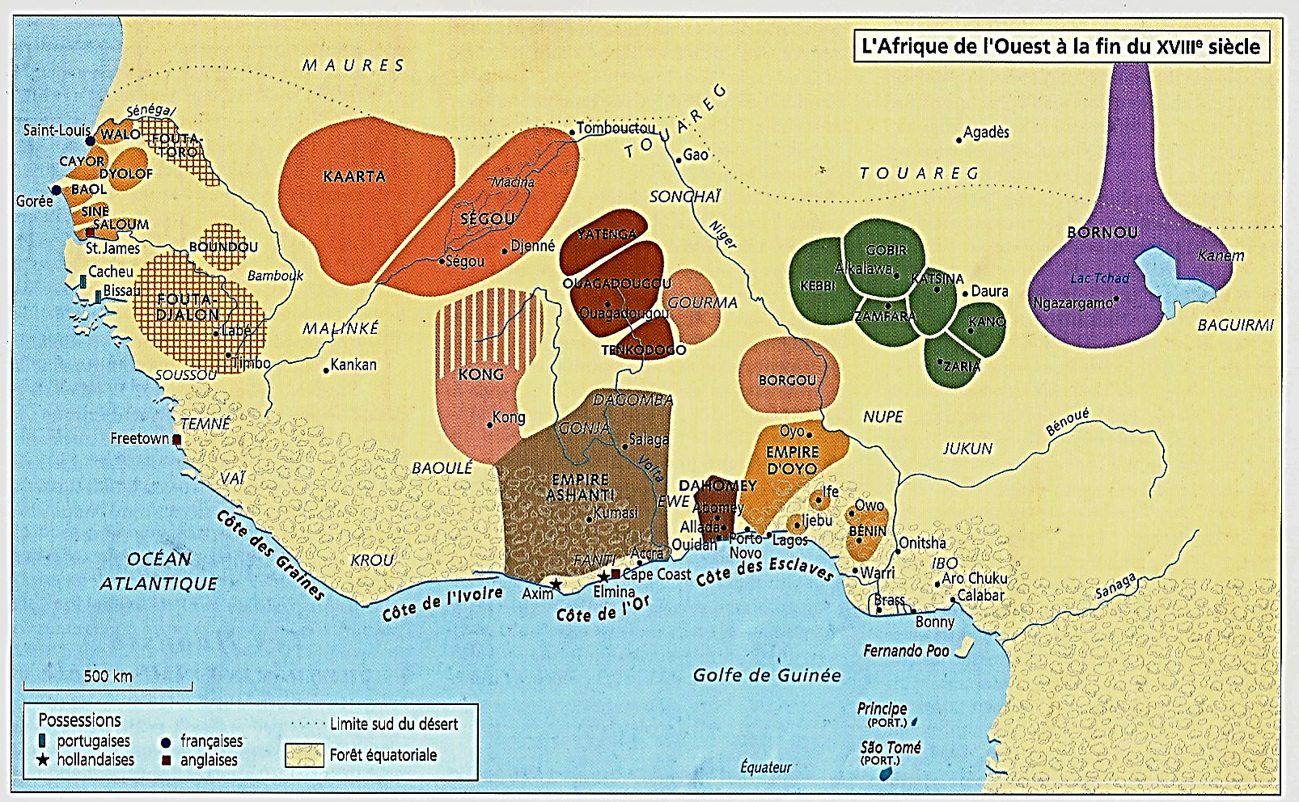
1000-1852 : Dans le golfe de Guinée, les puissants royaumes côtiers s’insèrent dans la traite atlantique des esclaves
es
K
H
es
es
or
esclaves

Slide 10
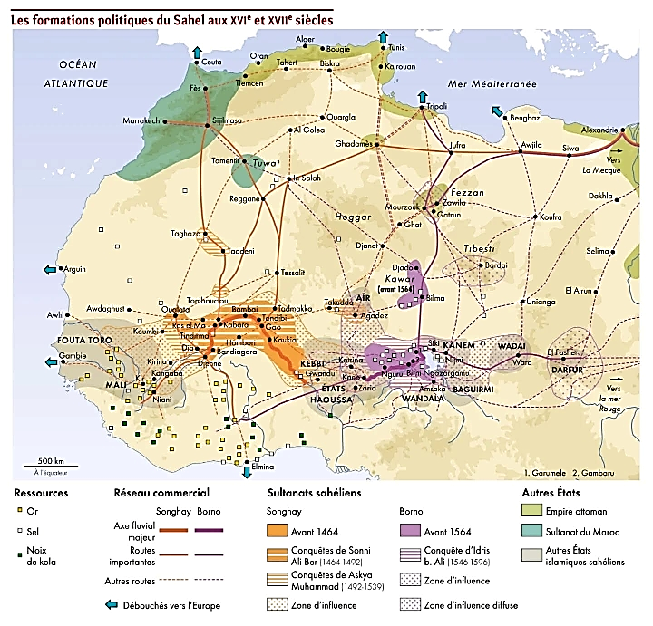
*Les royaumes côtiers de la forêt et du golfe de Guinée…
Et d’abord, les liens commerciaux…
*Un commerce ancien vers le nord existe…
Noix de cola, sel marin, esclaves
Et surtout l’or jusqu’au XVIIIe siècle ; Avec…
a) Le Soudan occidental : Mali, Songhaï
Puis Ségou au XVIIe siècle
Via le royaume dioula de Kong
NB : Malgré la chute des empires
b) Le Soudan central : Cités haoussas et Bornou-Kanem
Via le royaume bariba de Borgou
*Mais…
P
E
A
T
F
M
T
A
t
T
S
f
K
z
H
B
P
B
es
S
k
B
k
O
D
H
o
K
es
B
es
o
es

Slide 11
*A partir du XVIe siècle
Avec l’arrivée des Européens sur la côte
- 1482 : Portugais à El Mina ; Puis Hollandais en 1637
- 1660 : Danois à Accra
- 1664 : Britanniques à Cape Coast…
- 1671 : Français à Ouidah…
Les royaumes côtiers du golfe de Guinée s’insèrent
Dans le commerce atlantique vers l’Europe et les Amériques
Et les flux commerciaux s’orientent vers la côte ouest et sud
Aux dépens du commerce ancien vers le nord
La caravelle supplante la caravane (Godinho, 1969)…
*Evolution qualitative de ce commerce atlantique…
P
E
A
T
F
M
T
A
t
T
f
z
P
es
S
k
B
k
O
D
H
o
K
es
B
es
o
es

Slide 12
*Jusqu’en 1650, le commerce des esclaves reste marginal L’ivoire et l’or procuraient des bénéfices qui étaient sans commune mesure avec ceux de la traite négrière.
Histoire de l ’Afrique, Bernard Lugan, p. 360
*Ainsi…
Vers 1610-1620, à El-Mina tenu par les Portugais, l’objet de la traite en ce lieu était l’or : achat d’esclaves au Congo contre du fer ; et à El-Mina, revente des esclaves contre de l’or, réalisant ainsi une assez brutale transmutation du fer en or.
*La capture d’esclaves est même parfois prohibée ; Ainsi…
Pour permettre à El Mina le commerce de l’or, alors en décadence, les Portugais décident qu’aucun Noir à dix lieues ne sera ni capturé, ni vendu et exporté.
Histoire de l ’Afrique, Bernard Lugan, p. 360
*Mais…
1650
La traite négrière va supplanter le commerce de l’or
Explication des deux côtés de l’Atlantique…
P
E
A
T
F
M
T
A
t
T
f
z
P
es
S
k
B
k
O
D
H
o
K
es
B
es
o
es

Slide 13
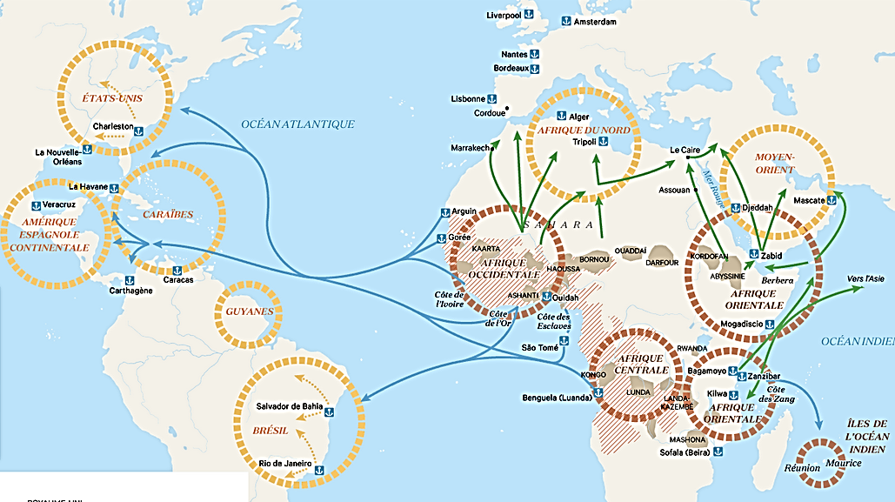
a) 1640 : En Amérique…
Développement de la canne à sucre
Au Brésil et dans les îles Caraïbes
Nécessitant de nombreux esclaves
*Dans l’ordre…
*1630-54 : La Nouvelle-Hollande au Brésil
*1635 : Martinique-Guadeloupe françaises
*1655 : Jamaïque britannique
*1619 : 1^{ers} Noirs en Amérique du Nord
NB : En Afrique, importations de produits manufacturés européens
Et déclin des artisanats locaux
NB : En Europe…
Naissance des compagnies négrières…
*1672 : En Angleterre
La Royal African Company
*1673 : En France
La Compagnie du Sénégal
*Conséquence…
A
H
F
P
E
a
M
E
m
M
j
a
S
H
B
O
D
Z
b

Slide 14
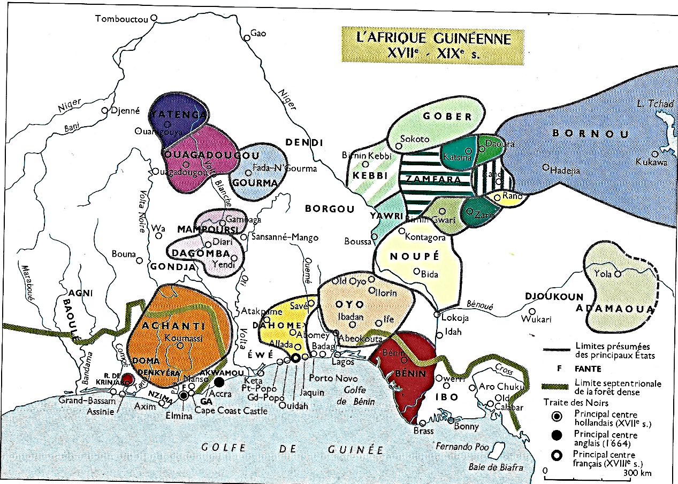
b) En Afrique, la traite négrière va
Se développer et se concentrer
Au Sénégal-Gambie, en Angola
Et dans le golfe de Guinée
Et enrichir de puissants royaumes déjà existants
NB : Pour ces royaumes
Un processus d’enrichissement…
- Vente d’esclaves contre des armes…
- Nombreuses guerres d’expansion…
- Captures ou tributs d’esclaves
- Esclaves en partie vendus aux Européens
Augmentant ainsi leur enrichissement
NB : Dans le golfe de Guinée, pour les Européens
Les différentes parties de la côte se spécialisent…
- A l’ouest, la Côte-de-l’Ivoire
- Au centre, la Côte-de-l’Or : 1^{ères} implantations
- A l’est, la Côte-des-Esclaves
*Conséquence…
1650 : Avec le déclin de l’or et l’essor de la traite
Une partie de leur activité commerciale
Va se déplacer vers l’est
Ouidah, Porto-Novo et Lagos
*Récit…
t
d
S
B
H
B
es
K
or
es
O
P
L
C
A
E
Côte-des-Esclaves
Côte-de-l’Ivoire
Côte-de-l’Or
O
P
L

Slide 15
*Au XVIIe siècle, dans le golfe de Guinée
Quatre puissants royaumes expansionnistes vont émerger
Oyo, Bénin, Dahomey et empire des Ashantis
*Et dans cet ordre, nouvel inventaire…
t
d
S
B
H
B
es
K
o
O
es
D
o
A
P
L
O
B
C
A
E
Côte-des-Esclaves
Côte-de-l’Ivoire
Côte-de-l’Or

Slide 16
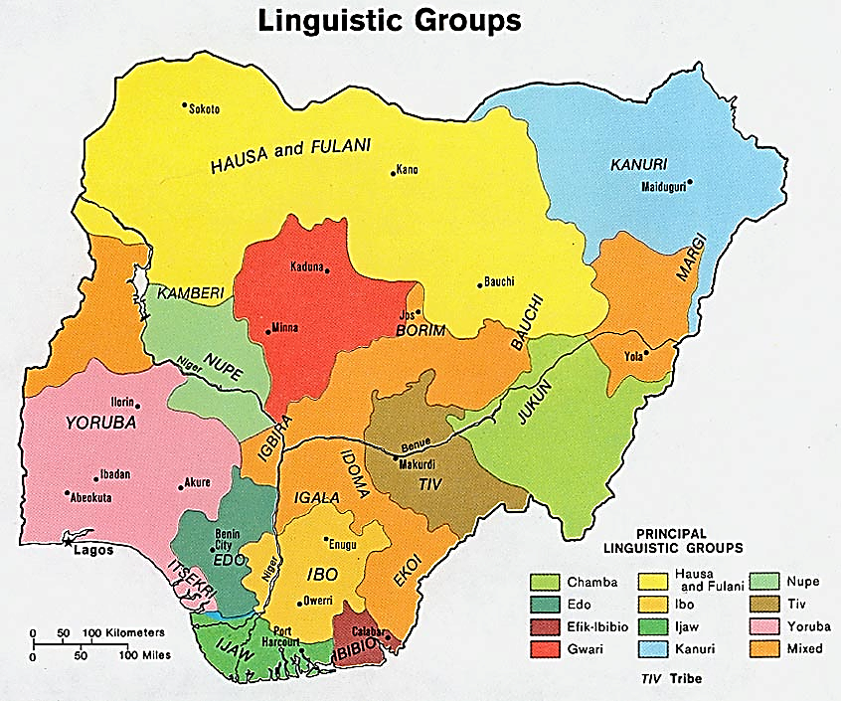
1000-1780 : L’empire Yoruba d’Oyo
*Au sud-ouest du bas-Niger
Le pays des Yorubas…
*Zone de la forêt ; Mais…
*Avant 1000, les Yorubas la défrichent
La Grande clairière…
*1200-1400 : Les Yorubas s’organisent
En une société urbaine ; Plusieurs villes…
*Ife ; Longtemps prééminente ; Puis…
*1300 : Au nord, Oyo
*1400-1500 : Au sud, Ijebu et Owo
NB : A l’est du bas-Niger
Les Ibo défrichent la forêt
Mais pas d’organisation urbaine
*Au XVIe siècle…
Oyo va supplanter les autres villes yorubas…
t
d
S
B
H
B
es
K
o
o
I
es
o
i
o
Ibo

Slide 17
1000-1780 : L’empire Yoruba d’Oyo
*1500 : Oyo entre en conflit avec les Nupes
Implantés au nord-est, au-delà du Niger
*Attaquée, la famille royale d’Oyo se réfugie Au NO, chez les Baribas du Borgou
*1600 : Au Borgou
Elle acquiert une cavalerie qui lui permet…
- De reconquérir sa capitale ; Puis…
- De soumettre les Yorubas du nord ; Et enfin…
- 1650-1700 : Les Yorubas du sud
*1700…
a) Oyo contrôle un vaste territoire
Du Niger au nord de la côte, sans l’atteindre
b) Et par des razzias d’esclaves : Au Borgou Chez les Nupes et les Yorubas de l’ouest
Oyo parvient à contrôler en amont une grande partie de ce commerce ; Cependant…
*Sur la côte, elle se trouve confrontée
A son concurrent, le Dahomey ; A revoir…
*Et maintenant, à l’est d’Oyo, le Bénin…
t
d
S
B
H
Borgou
B
es
K
K
es
Nupes
o
O
es
es
es
o
O
P
L
C
A
E
Côte-des-Esclaves
Côte-de-l’Ivoire
Côte-de-l’Or

Slide 18
1300-1700 : Le royaume Edo de Bénin
*1300 : A l’ouest du bas Niger…
Naissance du royaume Edo de Bénin
*Bénin : Une riche place commerciale
A proximité de voies navigables
- Nord-Sud : Le bas Niger
- Est-Ouest : Les lagunes le long de la côte
*1400 : Expansion et annexion d’Owo
*1480 : 1^{ers} échanges avec les Portugais ; Mais…
*1510 : Les échanges s’amenuisent ; Puis…
*1650 : Hollandais, Français, Anglais
Et avec le port de Lagos ; Développement
De la traite des esclaves ; Mais…
*1650-1700 : La traite s’amenuise
Bénin se ferme à nouveau ; Et enfin…
*1750 : La traite repart à nouveau ;
Le pays ibo à l’est devenant une source majeure d’esclaves
*Et maintenant, à l’ouest d’Oyo, le Dahomey…
t
d
S
B
H
B
es
K
K
es
es
o
O
es
es
o
O
P
L
B
C
A
es
E
Côte-des-Esclaves
Côte-de-l’Ivoire
Côte-de-l’Or

Slide 19
1600-1852 : Le royaume Fon du Dahomey
*A l’ouest d’Oyo et de la Grande Clairière
Les Ewe et les Fon…
*1600 : Trois frères fon fondent trois villes
Abomey, Allada et Adjatché (Porto-Novo)
*1650-1700 : Abomey s’étend vers le nord
a) Il capture des esclaves vendus
Dans ses nombreux marchés
b) Il devient un Etat centralisé
Et prend le nom de Dahomey
*Et dans le même temps, au sud du Dahomey
*1650-1700 : Pour monopoliser
Le commerce croissant des esclaves
Les rois d’Allada attirent les Européens
*1671 : Les Français prennent le contrôle
De Ouidah, qui devient le principal
Centre de traite de l’Afrique de l’Ouest
*Conséquence…
t
d
S
D
A
P
B
H
B
es
K
es
es
o
es
O
es
es
D
o
A
P
L
O
B
C
A
es
E
Côte-des-Esclaves
Côte-de-l’Ivoire
Côte-de-l’Or

Slide 20
1600-1852 : Le royaume Fon du Dahomey
*Au début du XVIIIe siècle, pour le Dahomey
A son tour, accaparer la traite
*Trois temps…
a) Le Dahomey s’étend vers le sud…
*1724 : Son chef Agaja conquiert Allada
Mais pas Porto Novo
NB : Où se réfugie la famille régnante d’Allada
b) 1725-30 : Le Dahomey
Entre en guerre avec son concurrent Oyo
Qui renforce ses liens avec Porto-Novo ; Mais…
c) 1730 : Défait par Oyo…
*1748 : Le Dahomey accepte sa suzeraineté
Toutefois…
*1747 : Le Dahomey
Est parvenu à annexer Ouidah
Tenu par les Français
*Epilogue…
t
d
S
B
H
B
es
K
es
es
o
es
O
es
es
D
o
A
P
L
O
B
C
A
es
E
Côte-des-Esclaves
Côte-de-l’Ivoire
Côte-de-l’Or

Slide 21
1600-1852 : Le royaume Fon du Dahomey
*1767 : Pour le Dahomey, crise commerciale…
*Le contrôle strict du roi sur Ouidah
Entraine un report du trafic européen
Vers Porto-Novo (Oyo) et Lagos (Bénin)
*1er conflit ; A revoir…
*1807-15 . Interdiction de la traite ; Mais…
*1800 : Installation de Brésiliens sur la côte Renouveau de la traite vers le Brésil et Cuba
*1818 : Chute de la dynastie Agaja
Et Guézo monte sur le trône
NB : Il rompt les liens de vassalité avec Oyo
*A cause des captures d’esclaves
Le roi Guézo en guerre contre les Yorubas Défaite et blocus britannique
Et finalement…
*1852 : Le roi Guézo abolit la traite
*Oyo au centre, Bénin à l’est
Dahomey à l’ouest ; Et encore plus à l’ouest
L’empire Akan des Ashantis…
t
d
S
B
H
B
es
K
es
es
o
es
O
es
es
D
o
O
P
L
B
C
A
es
E
Côte-des-Esclaves
Côte-de-l’Ivoire
Côte-de-l’Or

Slide 22
1680-1806 : L’empire Akan des Ashantis
*Au sud-ouest du fleuve Volta Noire
En lisière nord de la forêt, les Akan…
*1200 : 1er Etat akan du Bono autour de Bégho
*A partir du Bono…
Des Akan progressent vers le sud
En contournant la forêt
Et ils s’établissent sur la côte
Les Fante ou Akan du sud
*1300 : Au nord du Bono, sur la Volta
Et au sud, dans la forêt
Découverte de gisements d’or ; Conséquence…
Un commerce vers le nord apparaît avec
Les Dioula venus de Djenné
Et qui s’installent à Begho
*A la fin du XVe siècle, arrivée des Portugais…
t
B
d
S
B
H
F
B
es
K
es
es
o
es
O
B
es
es
D
o
O
P
L
B
F
F
F
es

Slide 23
1680-1806 : L’empire Akan des Ashantis
*1471 : Les Portugais atteignent la Côte-de-l’Or
*1482 : Ils y fondent El Mina ; Conséquence…
*Avec l’arrivée des Portugais, le commerce de l’or S’oriente en partie vers la côte
*En échange de l’or des Akans
Les Portugais proposent
Des marchandises, des armes
Et des esclaves venus du golfe de Guinée
*Les Akans utilisent ces esclaves
Pour défricher la forêt…
Et mettre à jour de nouveaux gisements
*Au XVIIe siècle, des changements s’opèrent…
t
E
d
S
B
H
B
es
K
es
es
o
es
O
B
es
es
D
o
O
P
L
B
F
F
F
es
E

Slide 24
1680-1806 : L’empire Akan des Ashantis
*Au XVIIe siècle, deux événements…
a) 1637-71 : Arrivées des autres Européens
Hollandais, Britanniques, Danois et Français
Tandis qu’en arrière du littoral…
b) Trois royaumes akan
Denkyira, Akyem et Akwamu
Se livrent à des guerres d’expansion
*Rivalité qui va faire le jeu d’autres Akans
Installés à Kumasi, au centre de la forêt
Les Ashantis…
t
d
S
B
H
B
es
K
es
es
o
es
O
B
es
D
es
o
A
O
P
L
D
A
A
B
F
F
A
es
E
C
Côte-des-Esclaves
Côte-de-l’Ivoire
Côte-de-l’Or

Slide 25
1680-1806 : L’empire Akan des Ashantis
*1680-1730 : L’empire des Ashantis…
Grâce à leurs armes à feu
Les Ashantis conquièrent le pays akan
En trois temps…
a) 1680-1700 : Ils défont Denkyira ; Puis…
b) 1724-30 : Bono, Akyem et Akwamu
NB : 1730 : Dahomey vaincu par Oyo ; Et enfin…
c) 1731-50 : Au nord de la Volta
Ils conquièrent les pays non-akan : Le Gonja
Et le Dagomba en pays mossi
*Pour les Ashantis, deux objectifs…
t
d
S
B
H
B
es
K
es
D
es
o
G
es
O
B
es
D
es
o
A
P
L
D
A
A
O
B
F
F
A
es
E
C
Côte-des-Esclaves
Côte-de-l’Ivoire
Côte-de-l’Or

Slide 26
1680-1806 : L’empire Akan des Ashantis
a) Contrôler au nord…
Les itinéraires commerciaux Begho-Djenné-Kano
NB : Les Dioulas sont chassés de Begho
Et ils se réfugient à Kong
b) Capturer des esclaves…
*Au nord, au Gonja et au Dagomba
*Et à l’est, chez les Ewe
NB : Pays des Ewe, futur Togo
*La majorité des esclaves sont installés
Dans la région de Kumasi
Et une autre partie est vendue aux Européens…
*Epilogue…
t
d
S
B
H
B
es
K
es
D
es
o
G
es
es
O
B
es
es
D
es
o
A
P
L
O
B
F
F
A
es
E
C
Côte-des-Esclaves
Côte-de-l’Ivoire
Côte-de-l’Or

Slide 27
1680-1806 : L’empire Akan des Ashantis
*1750 : Pour l’Etat ashanti…
Le processus de centralisation est achevé
*Seuls les Fante, Akans de la côte
Parviennent à maintenir leur souveraineté…
Avec l’appui des Britanniques de Cape Coast
Qui veulent empêcher les Ashantis
D’établir leur domination sur toute la côte
*1765 : Echec contre les Fante
Qui résistent avec l’aide des Britanniques
NB : En revanche, les Ashantis entretiennent
De bonnes relations avec les Danois d’Accra
*1806 : Nouvelle attaque ; Et cette fois-ci…
Les Ashantis défont les Fante
Et se confrontent directement aux Anglais
1er conflit ; A revoir…
NB : 1850-72 : Les Anglais rachètent Accra aux Danois et El Mina aux Hollandais Tensions maximales
*L’Afrique subsaharienne ; Bilan…
t
d
S
B
H
B
es
K
es
D
es
o
G
es
es
O
B
es
es
D
es
o
A
P
L
O
B
F
F
A
es
E
C
Côte-des-Esclaves
Côte-de-l’Ivoire
Côte-de-l’Or

Slide 28
*Du XVIe au XVIIIe siècle
L’Afrique subsaharienne…
*A l’intérieur…
Les royaumes de la savane
Succèdent aux empires médiévaux
*Dans le golfe de Guinée…
Avec la traite négrière, les royaumes côtiers Entrent en contact direct avec les Européens
Et s’enrichissent grâce au commerce des esclaves : L’empire Ashanti, le Dahomey
Les royaumes d’Oyo et de Bénin
*Au début du XIXe siècle, trois évolutions Vont modifier profondément
L’histoire de l’Afrique occidentale…
es
K
H
es
es
es
es
O
o
o
D
A
B
es
*Plus tard, au XIXe siècle, ces royaumes de la côte, confrontés directement aux Européens colonisateurs, auront à choisir : soumission ou guerre ; En revanche, à l’intérieur, pour les royaumes de la savane, phase de structuration étatique ; Et… Par rapport aux royaumes de la côte, un sursis était donné à ces pays. Histoire générale de l’Afrique V, pp. 261-63

Slide 29
1) Au début du XIXe siècle…
Avec les guerres en Europe
Et la fin de la traite
Les Européens se détournent de l’Afrique
NB : Avec deux exceptions…
a) 1787-1821 : A partir de Freetown
La réinstallation d’anciens esclaves
Au Sierra Leone ; Puis au Libéria ; A revoir…
b) En Afrique australe
L’expansion des Boers hollandais ; A revoir…
*1815 : Avec la fin de la traite
Les Etats esclavagistes
De la côte s’appauvrissent…
*Toutefois…
es
K
H
es
es
es
es
or
A
es

Slide 30
2) 1830 : Le commerce des huiles
*En Europe, révolution industrielle
Besoin croissant en huiles
a) Lubrification des rouages
b) Eclairage des mines de charbon ; Et…
c) Production du savon
Lavage des mineurs ; politiques hygiénistes
*Conséquence…
*1830 : En Afrique subsaharienne…
Le commerce des huiles va remplacer
Le commerce des esclaves
- Arachides du Sénégal ; Et surtout…
- Huile de palme du golfe de Guinée
*Deux ports : Liverpool et Marseille…
*1830 : Retour des Européens
Mais avant et pendant cela…
es
K
H
es
es
es
es
or
A
es
NB : 1841 : A Ouidah, des factoreries marseillaises
Mante et Borelli ; Victor Régis et Cyprien Fabre
*Intégration verticale : huile de palme, transport maritime et à Marseille et Salon, huileries

Slide 31
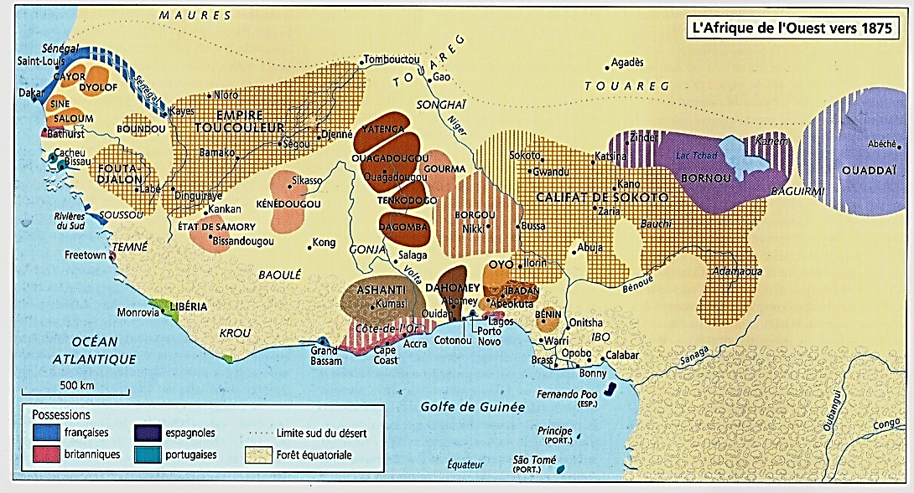
3) 1804-67 : Dans la savane
D’ouest en est : Le temps des Jihad
Une vague musulmane révolutionnaire NB : Qui profitera d’ailleurs
De l’appauvrissement des Etats esclavagistes ; A revoir…
*Mais en attendant
Place à l’Afrique du Nord
*Maghreb et Egypte
En commençant par le 1er…
*Retour au VIIe siècle
Avec la conquête arabe…

